Slide 1

Analisis Karakter dan Kata pada Komentar Pengguna Tweeter menggunakan Descrptive Analytics
ADELIA CHRISTYANTI
(Binar Academy)

Slide 2
PENDAHULUAN
LATAR BELAKANG
Indonesia merupakan pengguna internet terbanyak no 4 di dunia dan untuk pengguna media sosial Indonesia masuk 5 besar di dunia. Berdasarkan pernyataan diatas, ada kecendrungan pengguna media sosial di Indonesia aktif berkomentar di dunia maya.
Oleh karena itu penelitian ini bertujuan untuk menganalisis kecendrungan jumlah kata, Panjang karakter, kata yang sering digunakan dalam komentar.
Tujuan Penelitian
Menganalisis kecendrungan jumlah kata, panjang karakter, kata yang sering digunakan dalam komentar.
Rumusan Masalah
Berapa kisaran jumlah kata yang digunakan saat berkomentar ?
Berapa kisaran Panjang karakter yang dibuat saat berkomentar ?
Apa kata-kata yang sering muncul pada komentar ?

Slide 3
METODE PENELITIAN
Deskripsi Data
Data yang dipakai diambil dari website Kagger yang sudah dipublikasikan oleh Muhammd Okky dan Indra Budi dengan judul Multi-label Hate Speech and Abusive Language. Dimana data memuat kumpulan komentar dalam Bahasa indonsesia, didapat dari beberapa platform online yaitu SmSA
Metode Analisis Data
Metode analisis yang dipakai dalam penelitian ini menggunakan descriptive analytics. Karena bertujuan untuk mendeskripsikan pola dari data. Jenis analisis ini dirasa cocok karena berfokus untuk mencari tahu kondisi data dan mempelajari pola suatu data
Metode Statistik/Visualisasi
Analysisnya diproses berdasarkan 1 variable (univariate analysis) dan 2 variable (bivariate analysis). Dalam prosesnya metode yang diterapkan adalah descriptive statistic dan visualisasi. Descriptive statistic dipakai untuk mencari tahu persebaran data secara visual.

Slide 4
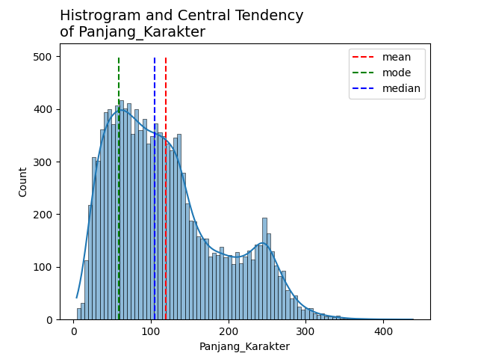
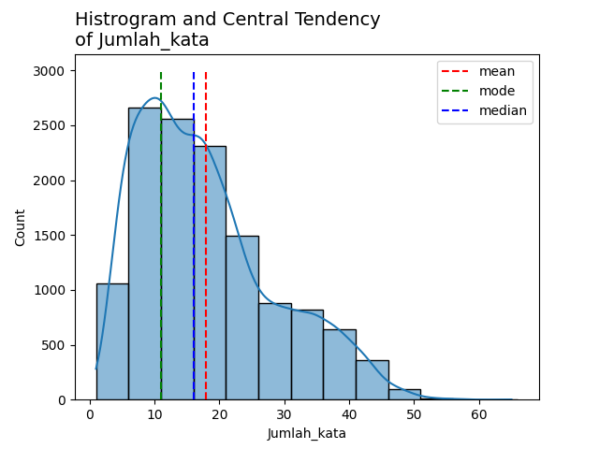
HASIL DAN KESIMPULAN
Hasil
Univariate Analysis | Panjang Karakter | Jumlah Kata
Mean | 118.86212779156328 | 17.90245037220844
Modus | 58 | 11
Median | 105 | 16
Range | 64 | 433

Slide 5
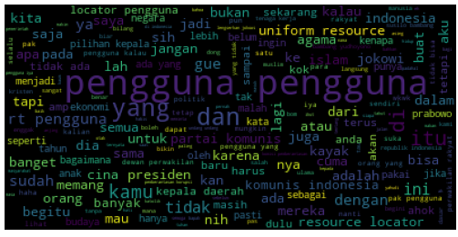
Univariate Analysis | Panjang Karakter | Jumlah Kata
IQR | 98 | 14
Variance | 5112.963230958775 | 111.75008007508633
Skewness | 0.7423958325009891 | 0.7990270349844721
Kurtosis | -0.22166949446222217 | 0.05472405812634484
kata yang sering digunakan saat berkomentar

Slide 6
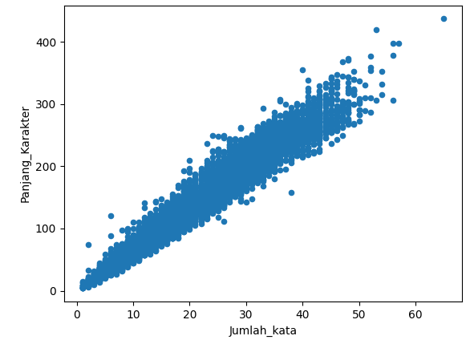
Bivariate Analysis
 | Panjang Karakter | Jumlah Kata
Panjang Karakter | 1.000000 | 0.979937
Jumlah Kata | 0.979937 | 1.000000

Slide 7
Kesimpulan
Berdasarkan analisis yang sudah dilakukan, melalui 1 dan 2 variabel (univariate analysis & bivariate analysis) hasilnya dapat dijabarkan sebagai berikut :
Univariate Analysis
Dalam Descriptive Statistic menunjukkan data yang diolah memiliki outlier namun tidak terlalu signifikan
Dalam visualisasi menunjukkan:
Total karakter dan total kata saat berkomentar memiliki rata-rata panjang 118.86 karakter dan 17.9 kata.
Ada sekitar 8.215 kata yang disensor.
Pada saat berkomentar, kata yang sering muncul adalah “yang”,”dan” sedang kan untuk kata “pengguna” adalah subjek yang berkomentar.
Bivariate Analysis
Dalam Descriptive Statistic menunjukkan variabel total karakter dan total kata memiliki korelasi positif.
Dalam visualisasi menunjukkan:
Variabel total karakter dan total kata terkonfirmasi memiliki korelasi positif
Dari kata yang sering muncul tersebut dapat diinterpretasikan sebagai kata penghubung yang berfungsi untuk menghubungkan atau menggabungkan klausa dengan klausa atau pun juga kalimat dengan kalimat.
Dan terkait topik pembahsannya yang paling banyak terkait bagaimana pemimpin Di Indonesia

